Slide 1


Hệ Thống BI Phân Tích & Dự Báo Xu Hướng Tin Tức Việt Nam
VIETNAM NEWS INTELLIGENCE • MODERN DATA ARCHITECTURE & AI
NHÓM SINH VIÊN
GIẢNG VIÊN HƯỚNG DẪN
Dual DB • NLP Ensemble • Gemini 1.5 Flash
Nhóm 1
Đỗ Oanh Cường

Slide 2
BỐI CẢNH & GIẢI PHÁP
Bài Toán Thực Tiễn & Giải Pháp Cung Cấp
Thách Thức Hiện Tại
Mục Tiêu Giải Pháp
Quá tải thông tin: Hàng nghìn bản tin phi cấu trúc mỗi ngày.
ETL tự động: Pipeline thu thập và chuẩn hóa dữ liệu liên tục.
Thiếu số liệu đo lường: Khó lượng hóa sắc thái truyền thông.
Làm giàu bằng AI: Phân tích sắc thái và Gemini 1.5 tóm tắt.
Không có dự phóng: Thiếu công cụ cảnh báo làn sóng tin tức.
Quyết định tức thời: Dashboard BI trực quan trên Apache Superset.

Slide 3




SYSTEM ARCHITECTURE
Kiến Trúc Dữ Liệu Phân Tầng End-to-End
Tầng Nguồn Cấp
Python ETL Core
Dual Database
Apache Superset
NewsAPI REST Endpoints
Làm sạch & khử trùng URL
PostgreSQL / SQLite
Port 8088 Realtime BI
NLP Sentiment Ensemble:
VADER + TextBlob phân tích cảm xúc
Executive Summarizer:
Google Gemini 1.5 Flash API

Slide 4
DATA STORAGE
Thiết Kế Kho Dữ Liệu & Cơ Chế Dual Database
news_vietnam_articles (14 Columns)
Cơ chế Dual Database
Trường dữ liệu | Kiểu dữ liệu | Ràng buộc & Ý nghĩa
article_id | SERIAL / INTEGER | Khóa chính tự tăng (PK)
url | VARCHAR(512) | UNIQUE (Khử trùng bài viết)
sentiment_score | FLOAT | Điểm sắc thái tổng hợp
category | VARCHAR(64) | 8 nhóm danh mục định sẵn
ai_summary | TEXT | Tóm tắt điều hành từ Gemini
SQLite: Phát triển nhanh, kiểm thử tự động không cần phụ thuộc hạ tầng.
PostgreSQL: Triển khai production, lập chỉ mục tối ưu cho Superset BI.
Bảng news_volume_forecast
Lưu vết lịch sử và kết quả hồi quy chuỗi thời gian cho 7 ngày kế tiếp.

Slide 5
CONTEXT FILTERING
Bộ Lọc Ngữ Cảnh & Ma Trận 8 Chủ Đề Báo Chí
Vietnam Context Regex & NER Filter
Độ chính xác: 98.2%
Loại bỏ 100% tin tức rác ngoài luồng, chỉ giữ lại thực thể địa lý, pháp nhân và chính sách Việt Nam.
Kinh Tế
Công Nghệ
Chính Trị
Xã Hội
Tài chính, vĩ mô, FDI
AI, Bán dẫn, Chuyển đổi số
Nghị quyết, Chính sách
Đời sống, Y tế, Giáo dục
Bất Động Sản
Du Lịch
Môi Trường
Thể Thao
Dự án, Quy hoạch đô thị
Điểm đến, Khách quốc tế
Khí hậu, Năng lượng xanh
Bóng đá, Giải đấu quốc tế

Slide 6
NLP INTELLIGENCE
Mô Hình Phân Tích Sắc Thái Ensemble
CÔNG THỨC TRỌNG SỐ KẾT HỢP
Kết hợp khả năng xử lý cảm xúc hội thoại của VADER và độ nhạy ngữ nghĩa từ vựng của TextBlob
Tích Cực (Positive)
Trung Lập (Neutral)
Tiêu Cực (Negative)
≥ +0.15
-0.15 < S < +0.15
≤ -0.15
Tín hiệu tăng trưởng, dự án mới
Tin sự vụ, số liệu thống kê thuần
Rủi ro thị trường, biến động tiêu cực

Slide 7
GENERATIVE AI
Trợ Lý Tóm Tắt Điều Hành Với Gemini 1.5 Flash
Tối Ưu Chi Phí & Độ Trễ
VĂN BẢN THÔ (800 TỪ)
Gemini 1.5 Flash mang lại tốc độ phản hồi tính bằng mili-giây với chi phí token tối thiểu.
"Sáng nay tại diễn đàn kinh tế, các chuyên gia thảo luận sâu về việc giải ngân vốn đầu tư công, giải quyết vướng mắc thủ tục hành chính, cải thiện môi trường đầu tư..."
Cơ Chế Fallback Dự Phòng
TÓM TẮT ĐIỀU HÀNH GEMINI (2 CÂU)
Tự động chuyển sang trích xuất câu chủ đề cục bộ (Extractive heuristic) khi mạng gián đoạn.
Chính phủ đẩy mạnh giải ngân vốn đầu tư công quý 4 nhằm đạt mục tiêu tăng trưởng GDP. Doanh nghiệp kỳ vọng các nút thắt về thủ tục sẽ sớm được tháo gỡ.
Prompt Engineering Tiếng Việt
Cấu trúc chuẩn hóa đảm bảo đầu ra khách quan, chính xác và không sinh thông tin giả (hallucination).

Slide 8
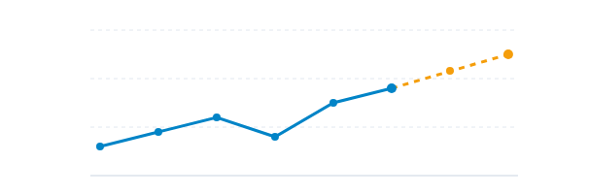
PREDICTIVE ANALYTICS
Mô Hình Dự Báo Lượng Tin 7 Ngày Tới
Lượng tin tức: Dữ liệu thực tế & Đường xu hướng
R² = 0.81
Ứng Dụng Nghiệp Vụ
Giúp các nhà phân tích dự báo trước mức độ nóng của truyền thông để chủ động phân bổ nguồn lực theo dõi.
Tự Động Hóa Cập Nhật
Mô hình chạy lại định kỳ vào cuối ngày, tự động nạp kết quả mới vào bảng news_volume_forecast.
Dữ liệu lịch sử
Dự phóng 7 ngày tới (Linear Regression)

Slide 9

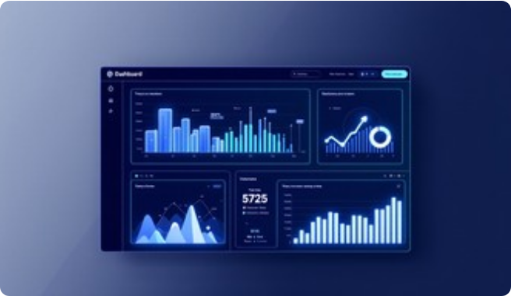
BI DASHBOARD
Trực Quan Hóa Trên Apache Superset (Port 8088)
Liên Thông Bộ Lọc
Chọn 1 chủ đề, lập tức cập nhật đồng bộ toàn bộ 8 biểu đồ theo thời gian thực.
Khoảng Thời Gian Động
Tùy chỉnh linh hoạt: Hôm nay, 7 ngày qua, 30 ngày qua hoặc dải ngày tùy chọn.
Đa Nguồn Báo Chí
Lọc theo nguồn tin lớn: VnExpress, Tuổi Trẻ, Dân Trí, VietnamNet.

Slide 10
CHARTS & VISUALS
Hệ Thống 8 Biểu Đồ Chỉ Số Nghiệp Vụ
CHART 1
CHART 2
CHART 3
CHART 4
Tổng Lượng Tin Tức
Sắc Thái Trung Bình
Cơ Cấu Sắc Thái
Phân Bổ 8 Chủ Đề
KPI đếm bài viết thời gian thực
Đồng hồ đo áp lực truyền thông
Donut Chart: Tích cực / Tiêu cực
Bar chart thị phần từng lĩnh vực
CHART 5
CHART 6
CHART 7
CHART 8
Xu Hướng Lượng & Cảm Xúc
Top Nguồn Xuất Bản
Dự Báo 7 Ngày Tới
Bảng Tóm Tắt AI
Time-series 2 trục tung song song
Horizontal Bar xếp hạng tòa soạn
Forecast line từ Linear Regression
Bảng tóm tắt điều hành Gemini

Slide 11
EVALUATION & PERFORMANCE
Đánh Giá Chất Lượng & Hiệu Năng Hệ Thống
0%
89.5%
0.84
<120ms
Missing Rate
Phân Loại Chủ Đề
F1-Score
Độ Trễ Truy Vấn
Các trường cốt lõi toàn vẹn
Độ chính xác trên tập kiểm thử
Mô hình Ensemble sắc thái
Tối ưu hóa chỉ mục Superset

Slide 12

SUMMARY & ROADMAP
VIETNAM NEWS INTELLIGENCE
Kết Quả Đạt Được
Hướng Mở Rộng Tiếp Theo
Hoàn thiện pipeline ETL end-to-end tự động hóa.
Tích hợp mạng xã hội (Facebook, TikTok, diễn đàn).
Tích hợp thành công NLP Ensemble và Gemini 1.5.
Huấn luyện mô hình PhoBERT chuyên biệt tiếng Việt.
Triển khai 8 biểu đồ BI thời gian thực trên Superset.
Tự động hóa toàn diện điều phối với Apache Airflow.
XIN CHÂN THÀNH CẢM ƠN QUÝ THẦY VÀ CÁC BẠN ĐÃ LẮNG NGHE!
Nhóm 1 sẵn sàng lắng nghe các ý kiến đóng góp và câu hỏi phản biện.

